Slide 1
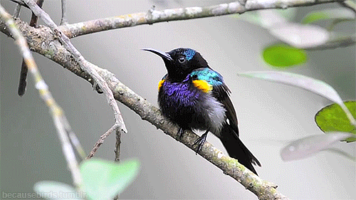
স্বাগতম

Slide 2
পরিচিতি
শিক্ষক
পাঠ
নামঃএস এম তাসলিমা নাসরিন
পদবীঃসহকারী শিক্ষক
প্রতিষ্ঠানঃকামড়া মাশক ফাযিল মাদ্রাসা
শ্রেণিঃ অষ্টম
বিষয়ঃবাংলা
কবিতা
সময়ঃ ৪৫ মিনিট

Slide 3
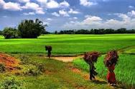
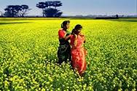
এখানে কিসের ছবি দেখতে পাচ্ছ?
গ্রামের
সেখানে কি বার বার যেতে ইচেছ করে?

Slide 4
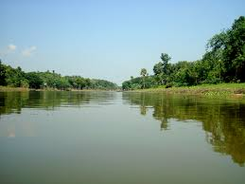
আবার আসিব ফিরে
জীবনানন্দ দাশ

Slide 5
কবি পরিচিতি
জন্মঃ১৮৯৯খ্রিষ্টাব্দে
স্থানঃবরিশাল
মৃত্যুঃ১৯৫৪ খ্রিষ্টাব্দে
রচনাঃকবিতা ,গল্প,উপন্যাস
জীবনানন্দ দাশ

Slide 6
এই পাঠ শেষে শিক্ষার্থীরা -
কবি জীবনানন্দ দাশের পরিচিতি বলতে পারবে;
নতুন শব্দের অর্থ বলতে পারবে;
জন্মভুমির প্রাকৃতিক দৃশ্য বর্ণনা করতে পারবে;
নিজ দেশের প্রতি মমত্ববোধ ব্যাখ্যা করতে পারবে।

Slide 7
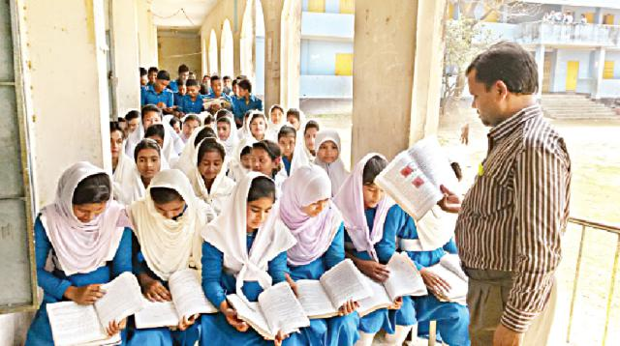
আদর্শ পাঠ

Slide 8
সরব পাঠ

Slide 9
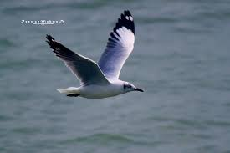
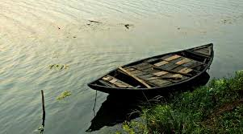
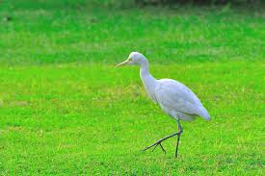
শঙ্খচিল
এক ধরনের পাখি
ডিঙা
ছোট নৌকা
ধবল
সাদা

Slide 10
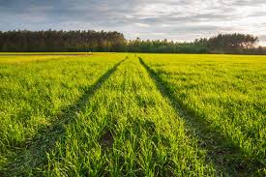
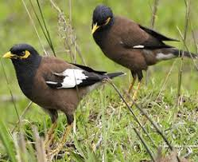
আবার আসিব ফিরে ধানসিড়ীটির তীরে- এই বাংলায়
হয়তো মানুষ নয়-হয়তো বা শঙ্খচিল শালিকের বেশে;

Slide 11
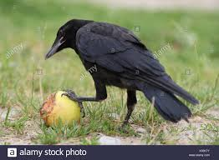
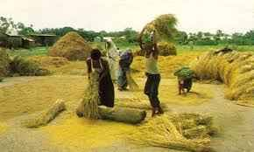
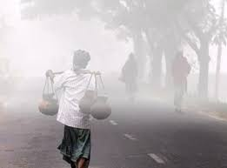
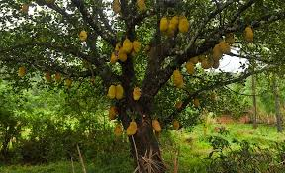
হয়তো ভোরের কাক হয়ে এই কার্তিকের নবান্নের দেশে
কুয়াশার বুকে ভেসে একদিন আসিব এ কাঁঠাল –ছায়ায়;

Slide 12
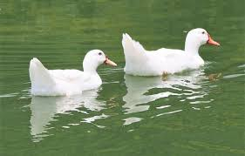
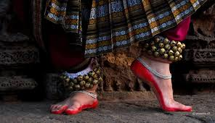
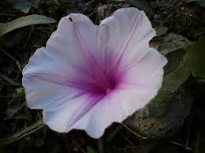
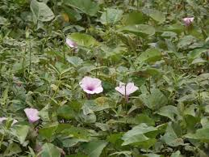
হয়তো বা হাঁস হবো- কিশোরীর ঘুঙ্গুর রহিবে লাল পায়,
সারাদিন কেটে যাবে কলমির গন্ধভরা জলে ভেসে ভেসে;

Slide 13
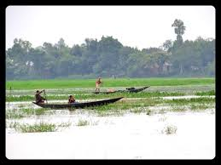
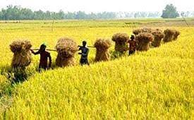
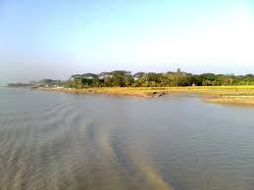
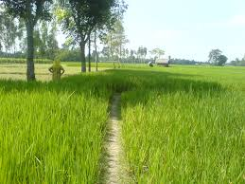
আবার আসিব আমি বাংলার নদী মাঠ খেত ভালোবেসে
জলাঙ্গীর ঢেউয়ে ভেজা বাংলার এ সবুজ করুণ ডাঙ্গায়;

Slide 14
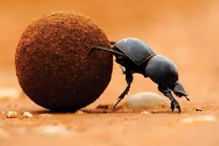
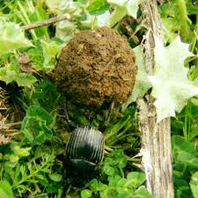
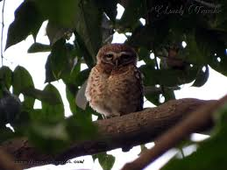
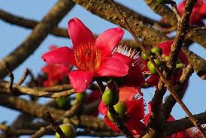
হয়তো দেখিবে চেয়ে সুদর্শন উড়িতেছে সন্ধ্যার বাতাসে;
হয়তো শুনিবে এক লক্ষীপেঁচা ডাকিতেছে শিমুলের ডালে;

Slide 15
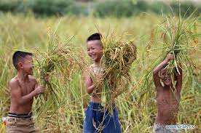
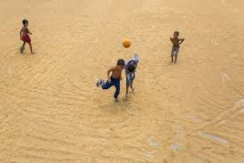
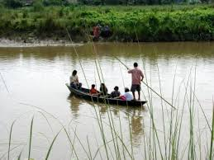
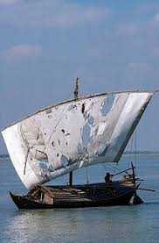
হয়তো খইয়ের ধান ছড়াতেছে শিশু এক উঠানের ঘাসে;
রূপসার ঘোলা জলে হয়তো কিশোর এক সাদা ছেঁড়া পালে

Slide 16
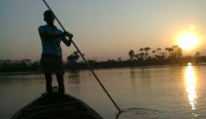
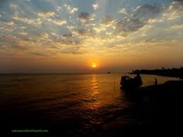
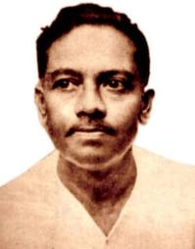
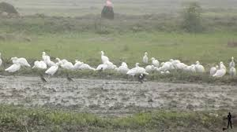
ডিঙ্গা বায়;-রাঙ্গা মেঘ সাঁতরায়ে অন্ধকারে আসিতেছে নীড়ে
দেখিবে ধবল বক ; আমারেই পাবে তুমি ইহাদের ভিড়ে-

Slide 17
দলীয় কাজঃ
নদী তীরের দৃশ্য সম্বলিত ৩ টি বাক্য লিখ।

Slide 18
মূল্যায়নঃ
১।”আবার আসিব ফিরে” কবিতাটি কোন
কাব্যগ্রন্থ থেকে নেয়া হয়েছে?
২। উঠানে খৈয়ের ধান ছড়ায় কে?

Slide 19
বাড়ির কাজঃ
“ আবার আসিব ফিরে “ কবিতা অবলম্বনে তোমার নিজ দেশের প্রতি যে মমত্ববোধ সৃষ্টি হয়েছে সে সম্পর্কে ৫টি বাক্য লিখে আনবে

Slide 20
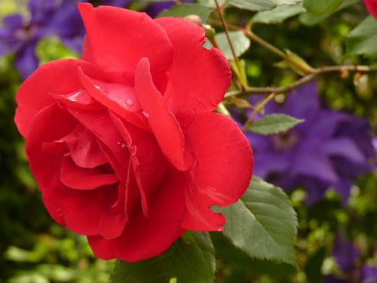
ধন্যবাদ

